Slide 1
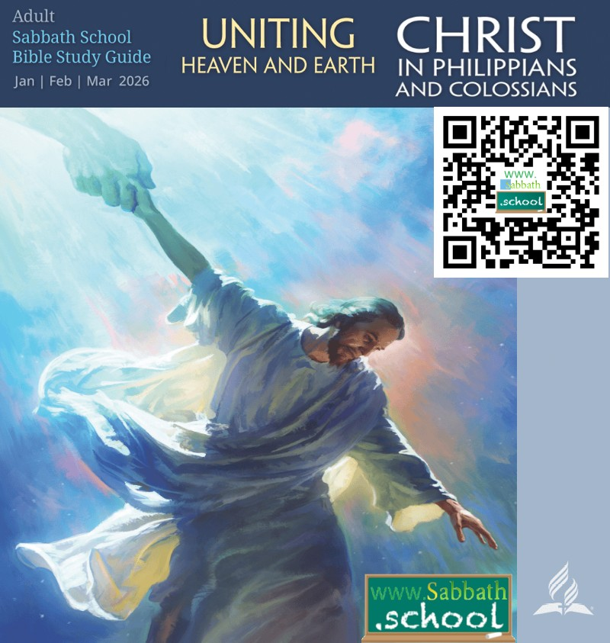
పరలోకము మరియు భూమి ఐక్యపర్చబడెను ఫిలిప్పీయులకు మరియు కొలొస్సయులకు వ్రాసిన పత్రికలలో యేసును గూర్చి నేర్చుకొనుడి
9- “దేవుడు మనలను అంగీకరించి మనకు నిరీక్షణ కలుగచేయును”
పెద్దల సబ్బాతుబడి పాఠములు
మొదటి త్రిమాసం
జనవరి, ఫిబ్రవరి, మార్చి- 2026

Slide 2
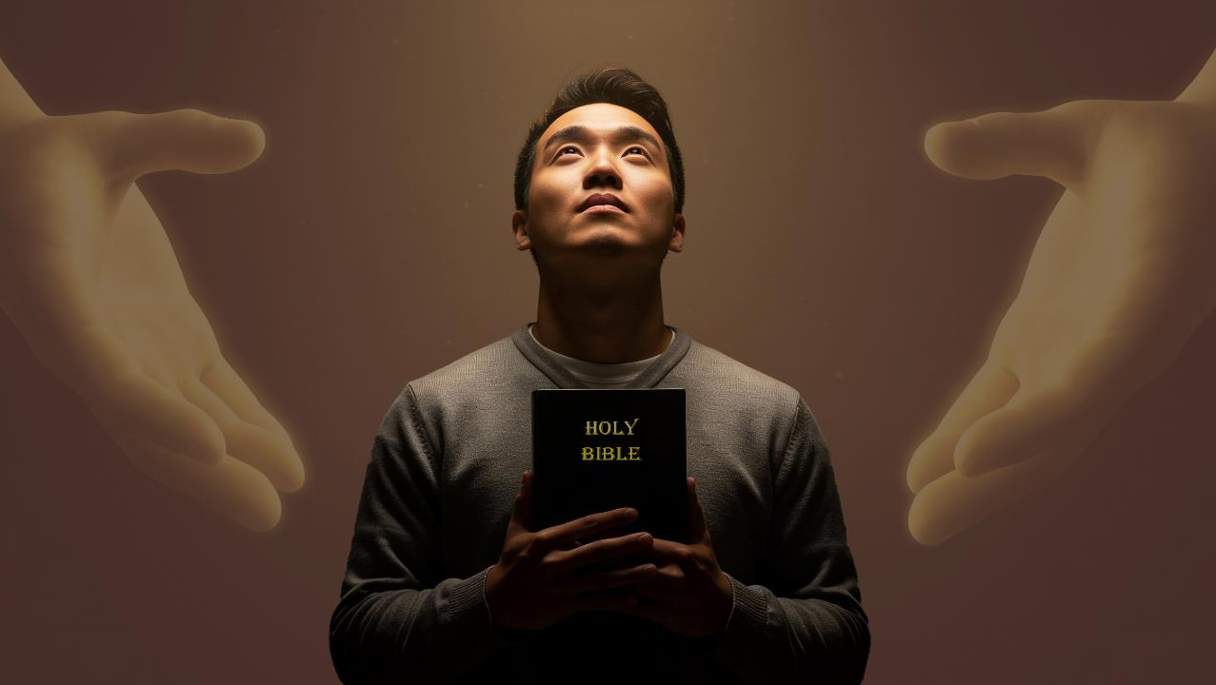
దేవుడు మనలను అంగీకరించి మనకు నిరీక్షణ కలుగచేయును
ఫిబ్రవరి 28, 2026 నాటి పాఠం 9

Slide 3


2 కోరింథీయులకు 5:21
“ఎందుకనగా మనమాయనయందు దేవుని నీతి అగునట్లు పాపమెరుగని ఆయనను మనకోసము పాపముగాచేసెను.”

Slide 4


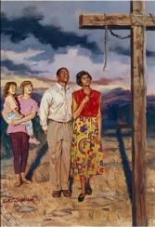
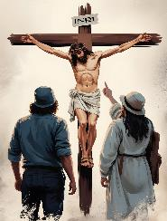
క్రీస్తు సిలువ పరలోకమును మరియు భూమిని సమాధానపరిచిందని చెప్పిన తరువాత (కొలొ. 1:20), పౌలు ఈ సమాధానము యొక్క ఆచరణాత్మక ప్రభావాలను మనకు వివరిస్తాడు.
ఇది మనల్ని ఎలా మార్చింది? దేవుడు ఇవన్నీ ఎలా ముందుగానే చూశాడు? ఇతరులు సయోధ్యలో పాలుపంచుకోవడానికి మరియు ఆశను పొందడానికి మనం ఏమి చేయవచ్చు?
సువార్త ద్వారా సమాధానము మరియు నిరీక్షణ
సమాధాన ప్రభావాలు
దుర్మార్గుల నుండి పరిశుద్ధుల వరకు (కొలొ. 1:21-22)
స్థిరపడి, దృఢంగా
(కొలొ. 1:23)
నిరీక్షణ
నిరీక్షణ
ను కలిగించడం
(కొలొ. 1:24-25)
దేవుని మర్మము
(కొలొ. 1:26-27)
సువార్త యొక్క శక్తి
సువార్తను ప్రకటించడం (కొలొ. 1:28-29)

Slide 5

సమాధాన ప్రభావాలు

Slide 6

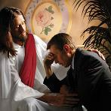
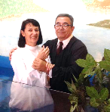
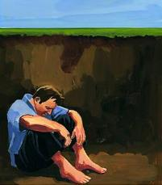
దుర్మార్గుల నుండి పరిశుద్ధుల కొరకు
“మరియు గతకాలమందు దేవునికి దూరస్థులును, మీ దుష్‌క్రియల వలన మీ మనస్సులో విరోధభావము గలవారునై యుండిన మిమ్మును కూడ తన సన్నిధిని పరిశుద్ధులుగాను నిర్దోషులుగాను నిరపరాధులుగాను నిలువబెట్టుటకు ఆయన మాంసయుక్తమైన దేహమందు మరణమువలన ఇప్పుడు మిమ్మును సమాధానపరచెను” (కొలొస్సయులకు 1:21-22)
సమస్య చాలా సులభం. మనం చెడు చేస్తూ జీవించాము మరియు తత్ఫలితంగా, మనకు శాశ్వత మరణ శిక్ష విధించబడింది (రోమా. 6:23; ప్రక. 21:8).
మన పాపానికి మూల్యం చెల్లించడానికి ఆయన సిలువపై మరణించాడు (రోమా. 5:8)
విశ్వాసం, పశ్చాత్తాపం మరియు బాప్తిస్మం ద్వారా, మనం మన పాపం నుండి విముక్తి పొందాము మరియు దేవుని ముందు కళంకం లేకుండా మరియు నిందారహితంగా ఉన్నాము [సమర్థన] (రోమా. 5:10; కొలొ. 1:22)
పరిశుద్ధాత్మ పని ద్వారా మన జీవితాలు క్రమంగా రూపాంతరం చెందుతాయి మరియు మనం దేవుని ముందు పవిత్రులమవుతాము [పవిత్రీకరణ] (రోమా. 8:1; 2 కొరిం. 5:17)
మనల్ని మనంతట మనం ఈ పరిస్థితిని మార్చుకోలేకపోయాము, లేదా మన రక్షణకు మూల్యం చెల్లించుకోలేకపోయాము (కీర్తన 49:7-8).
కానీ దేవుడు మనకోసం ఒక గొప్ప ప్రణాళికను సిద్ధం చేశాడు:

Slide 7

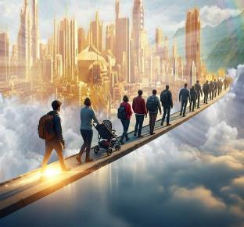
స్థాపితమైన మరియు దృఢమైన
“పునాదిమీద కట్టబడినవారై స్థిరముగా ఉండి, మీరు విన్నట్టియు, ఆకాశము క్రింద ఉన్న సమస్త సృష్టికి ప్రకటింపబడినట్టియు ఈ సువార్తవలన కలుగు నిరీక్షణనుండి తొలగిపోక, విశ్వాసమందు నిలిచి యుండినయెడల ఇది మీకు కలుగును. పౌలను నేను ఆ సువార్తకు పరిచారకుడనైతిని.” (కొలొస్సయులకు 1:23)
మనం ఇప్పటికే నీతిమంతులుగా తీర్చబడ్డాము, మనం పవిత్రం చేయబడుతున్నాము, కానీ ప్రయాణం ఇంకా ముగియలేదు. మనం దారి తప్పే ప్రమాదం ఉంది మరియు లక్ష్యాన్ని చేరుకోలేము. అందుకే పౌలు మనకు మూడు విషయాలపై సలహా ఇస్తున్నాడు (కొలొ. 1:23):
విశ్వాసంలో కొనసాగండి
పేతురు జైలు నుండి విడుదలయ్యాక తలుపు తట్టినప్పుడు ఎలా పట్టుదలతో ఉన్నాడో అలాగే మీరు కూడా పట్టుదలతో ఉండండి
(అపొస్తలుల కార్యములు 12:11-16)
స్థాపితమైన
మన విశ్వాసం బైబిల్లో నేర్చుకున్న సత్యాలపై ఆధారపడి దృఢంగా ఉండాలి
దృఢమైన
మనం స్థిరంగా ఉండాలి, “సువార్త నిరీక్షణ” పై నమ్మకం ఉంచడం ఎప్పటికీ మానకూడదు.

Slide 8

నిరీక్షణ

Slide 9
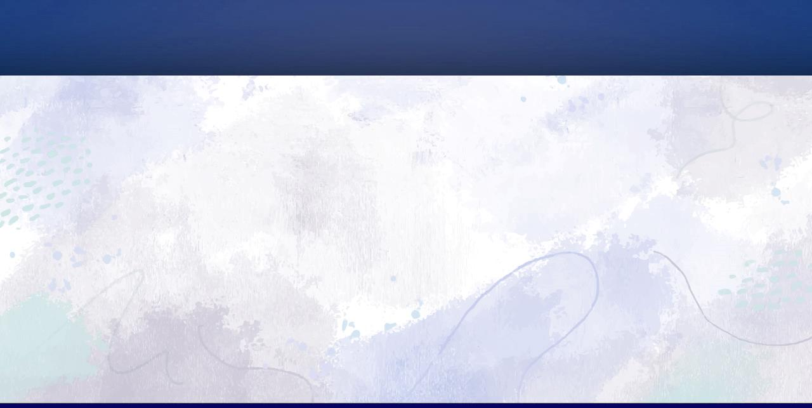
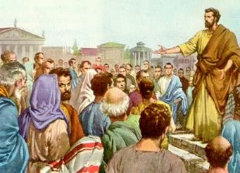
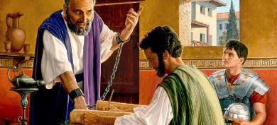
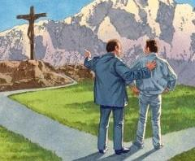
నిరీక్షణను తీసుకురావడం
“దేవుని వాక్యమును, అనగా యుగములలోను తరములలోను మరుగు చేయబడియున్న మర్మమును సంపూర్ణముగా ప్రకటించుటకు,,” (కొలొస్సయులకు 1:25)
మనం చూసినట్లుగా, మన రక్షణ కోసం దేవుని ప్రణాళిక యేసు మరణంపై ఆధారపడి ఉంటుంది మరియు మన సమర్థన మరియు పవిత్రీకరణను కలిగి ఉంటుంది. కానీ ముఖ్యమైన విషయం ఒకటి తప్పిపోయింది: ఏదో ఒకవిధంగా, ఈ ప్రణాళికను అంగీకరించడానికి మనం దానిని తెలుసుకోవాలి. దానిని మనకు వెల్లడించడానికి మనకు ఎవరైనా అవసరం.
ఇక్కడే “దేవుని పరిపాలన” [పరిస్థితులు, ఆలోచనలు, ప్రజలు మొదలైన వాటిని దేవుడు క్రమబద్ధీకరించే విధానం] వస్తుంది, దీనికి పౌలు పరిచారకుడు (కొలొ. 1:25).
పౌలు ఈ ప్రణాళికలో భాగమైనందుకు సంతోషించాడు, దానిలో బాధలు ఉన్నప్పటికీ, (కొలొ. 1:24). రోమ్‌లో అరెస్టు చేయబడినప్పటి నుండి మరణించే వరకు, క్రొత్త నిబంధనలో భద్రపరచబడిన పద్నాలుగు పత్రికలలో కనీసం ఏడు రాశాడు.
దేవుని ప్రణాళికలో పౌలు ఒక ముఖ్యమైన భాగం, మరియు అతను దానిలో సంతోషించాడు. ఇతరులను క్రీస్తు జ్ఞానం వైపు నడిపించడం ద్వారా మనం కూడా ఈ ప్రణాళికలో భాగం కావచ్చు. అదే మన ఆనందం!

Slide 10
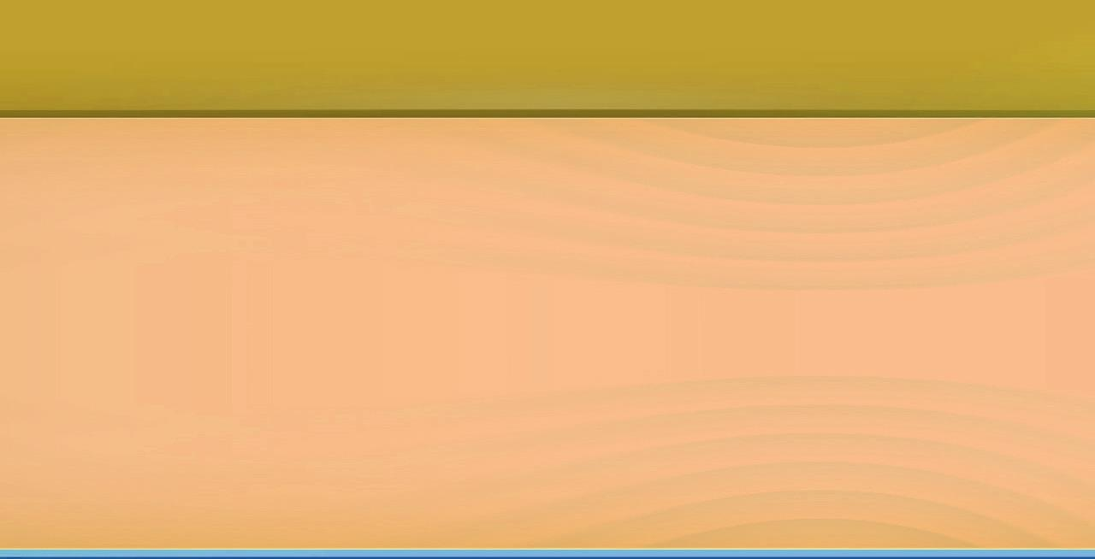
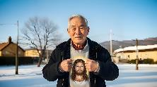
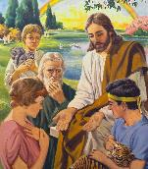

దేవుని మర్మము
“మీ నిమిత్తము నాకు అప్పగింపబడిన దేవుని యేర్పాటు ప్రకారము, నేను ఆ సంఘమునకు పరిచారకుడనైతిని.” (కొలొస్సయులకు 1:26)
క్రీస్తు పునరుత్థానం తర్వాత చర్చికి వెల్లడైన ఒక రహస్యం గురించి పౌలు మాట్లాడుతున్నాడు (కొలొ. 1:26). అప్పటి వరకు, దాని యొక్క క్షణిక దృశ్యాలు మాత్రమే ఉన్నాయి. కానీ ఈ రహస్యం ఏమిటి? "మీలో ఉన్న క్రీస్తు, మహిమ నిరీక్షణ" (కొలొ. 1:27).
ఇది జగత్తు పునాది వేయబడక ముందే రూపొందించబడింది (1 పేతురు 1:20)
అది పాక్షికంగా దేవదూతలకు తెలియజేయబడింది (1 పేతురు 1:12)
ఆదాము హవ్వల మొదటి చూపు ఇవ్వబడింది (ఆది. 3:15)
ఇది ప్రవక్తలకు వెల్లడి చేయబడింది (1 పేతురు 1:10-11)
యేసు దానిని మొదట యూదులకు వెల్లడించాడు (మత్తయి 15:24)
అప్పుడు అది అందరికీ పూర్తిగా బయలుపరచబడింది (కొలొ. 1:27)
ఈ రహస్యంలో ఇంకా దశలు బయటపడవలసి ఉంది. ఇప్పుడు మనం మహిమపరచబడతామనే ఆశతో జీవిస్తున్నాము. ఎంత మార్పు! ఎంత రహస్యం! పాపాత్ములు యేసు విమోచన రక్తం ద్వారా నీతిమంతులుగా తీర్చబడ్డారు, పవిత్రం చేయబడ్డారు మరియు మహిమపరచబడ్డారు. ఈ రహస్యం శాశ్వతంగా అధ్యయనానికి సంబంధించిన అంశంగా కొనసాగుతుంది.

Slide 11

సువార్త శక్తి

Slide 12

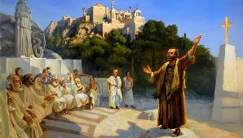
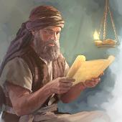
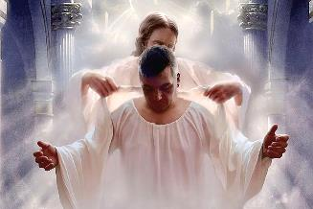
సువార్తను ప్రకటించుట
“ప్రతి మనుష్యుని క్రీస్తునందు సంపూర్ణునిగా చేసి ఆయనయెదుట నిలువబెట్టవలెనని, సమస్తవిధములైన జ్ఞానముతో మేము ప్రతి మనుష్యునికి బుద్ధిచెప్పుచు, ప్రతి మనుష్యునికి బోధించుచు, ఆయనను ప్రకటించుచున్నాము..” (కొలొస్సయులకు 1:28)
పౌలు సువార్తను ఎలా ప్రకటించాడు? ఆయన ప్రకటనా పనిలో ముఖ్యాంశం సిలువ వేయబడిన క్రీస్తు (1 కొరింథీయులు 1:23). ప్రజలు యేసును అంగీకరించిన తర్వాత, వారు పరిపూర్ణులు అయ్యే వరకు ఆయన వారికి బుద్ధి చెప్పి బోధించాడు (కొలొస్సయులు 1:28-29). ఆయన దీన్ని ఎలా చేశాడు?
ఆయన వారికి క్రైస్తవ సిద్ధాంతాలను, ఆచారాలను వివరించాడు (2 థెస్సలొనీకయులు 2:15)
సువార్తను తిరస్కరించడం వల్ల కలిగే పరిణామాల గురించి ఆయన వారిని హెచ్చరించాడు (హెబ్రీ. 10:25-29)
అబద్ధ బోధకుల ప్రమాదాల గురించి ఆయన వారిని హెచ్చరించాడు (అపొస్తలుల కార్యములు 20:29-30)
ఒక్క నిమిషం ఆగు... వాటిని పరిపూర్ణంగా చేయాలా? మరియు కొన్ని మాత్రమే కాదు... "ప్రతి మనిషి"! (కొలొ. 1:28).
"పరిణతి చెందిన" (టెలియోస్) అని అనువదించబడిన గ్రీకు పదానికి పరిపూర్ణమైన మరియు లోపరహితమైన అని అర్థం. క్రైస్తవ పెరుగుదల ప్రక్రియ ద్వారా, దేవుని ధర్మశాస్త్రం యొక్క లోతు మరియు దాని అవసరాల గురించి మనం బాగా తెలుసుకుంటాము. కాబట్టి, మన లక్ష్యం క్రీస్తుయేసునందు పరిపూర్ణంగా ఉండటమే.

Slide 13

"సిలువ వేయబడిన విమోచకుడిని చూస్తే, పరలోక మహిమ చేసిన త్యాగం యొక్క పరిమాణం మరియు అర్థాన్ని మనం పూర్తిగా అర్థం చేసుకుంటాము. రక్షణ ప్రణాళిక మన ముందు మహిమపరచబడింది మరియు కల్వరి ఆలోచన మన హృదయాలలో సజీవమైన మరియు పవిత్రమైన భావోద్వేగాలను మేల్కొల్పుతుంది. దేవునికి మరియు గొర్రెపిల్లకు స్తుతి మన హృదయాలలో మరియు మన పెదవులపై ఉంటుంది; ఎందుకంటే కల్వరి దృశ్యాలను తాజాగా గుర్తుంచుకునే ఆత్మలో గర్వం మరియు స్వీయ ఆరాధన వృద్ధి చెందవు."
ఎలెన్ జి. వైట్ (యుగయుగాల ఆకాంక్ష, పేజీ. 661)

